Slide 1
CROSSANGLE 지원 포트폴리오
GTM · Research 리서치, 콘텐츠, 제품 기획을 연결하는 지원자
Why CrossAngle • Research + on-chain data • B2B / B2B2C context • GTM and research both require structured execution This deck focuses on facts only.
온체인 학습과 서비스 기획 경험을 바탕으로, 복잡한 Web3 정보를 문서·콘텐츠·실행 구조로 정리합니다.
On-chain Learning
Research Writing
Content Planning
Product Structuring
유민석
010-4229-9239 | [이메일 입력]
1

Slide 2
크로스앵글이 찾는 사람 vs 내가 바로 연결되는 지점
현재 Wanted 공고와 Xangle 회사 소개에서 드러난 핵심 키워드를 기준으로 정리
공고 핵심 키워드
내가 바로 보여줄 수 있는 강점
• Web3/크립토 시장에 대한 높은 관심과 지속 학습
• GTM: 데일리 콘텐츠 제작, 텔레그램/X용 숏폼, 포털 프로필·미디어 업데이트
• Research: 산업 전반 리서치, 데이터 수집·스크랩, 뉴스레터·주간 시황 작성
• 유연한 커뮤니케이션, 꼼꼼함, 자율성과 책임
• 온체인 참여·관찰 경험을 메모와 체크리스트로 정리하는 습관
• AHEYA에서 유저 여정·채널 가설·운영 질문을 구조화한 경험
• Andersson Bell에서 피드백을 규칙으로 바꿔 산출물을 다듬은 경험
• be:moon에서 시장·규제·운영을 함께 엮어 서비스 스토리로 정리한 경험
결론: 크로스앵글이 요구하는 ‘관심 있는 사람’보다 한 단계 더 나아가, 학습 내용을 문서와 콘텐츠 실행으로 연결해본 사람이란 점을 전면에 둡니다.
2

Slide 3
Case 1. AHEYA — GTM와 Product를 함께 보는 방식
Support + quick feedback + optional public sharing 구조를 설계한 실서비스
내 역할
• 아이디어 프로젝트가 묻히지 않도록 support + reaction + optional sharing 흐름을 설계
• 유저 여정, 정보구조, 참여 기준, 운영 질문(acquisition / activation / retention)을 문서화
• 시황·리서치 구조를 잡고 텔레그램/X용 데이터·포맷 실험 진행
• 핵심은 ‘기능 추가’보다, 사용자가 어디서 들어와 어떤 행동을 남기는지 구조화하는 것
Discover
Support
Good / Improve
Optional Share
Feedback / Proof Log
GTM 관점에서 보여줄 포인트 • 채널별 메시지 가설 • 핵심 행동(첫 지원/첫 반응) 정의 • 측정 가능한 운영 질문 정리
AHEYA는 ‘유저가 왜 들어오고 무엇을 남기는지’를 구조화한 경험으로 보여주는 것이 가장 강합니다.
3

Slide 4
Case 2. On-chain Learning Journey — 리서치 포지션에 가장 직접적인 근거
참여 / 관찰 / 다음 실험을 구분해 시장을 따라간 학습 곡선
참여한 영역
• LayerZero, zkSync, CARV, Grass, CUDIS, Backpack, SmartLayer
• 지갑 흐름, 서명, 브릿지/메시징, 퀘스트 구조를 직접 체험
리서치 문서화 프레임
Question
무엇을 확인해야 하는가?
Evidence
온체인 행동, 공지, 커뮤니티 신호
관찰한 영역
• Ethena, EtherFi, GRVT(perp DEX) 등
• 메커니즘, 인센티브, 리스크, 커뮤니티 반응을 중심으로 추적
Hypothesis
무엇이 맞다면 어떤 결과가 나와야 하는가?
Memo
다음 판단에 필요한 요약과 남은 불확실성
만든 판단 기준
크로스앵글 리서치 직무에서는 이 프레임을 ‘산업 리서치 + 콘텐츠 초안’으로 바로 옮길 수 있습니다.
• Protocol structure
• Incentive / behavior
• Risk / uncertainty
• What to test next
4

Slide 5
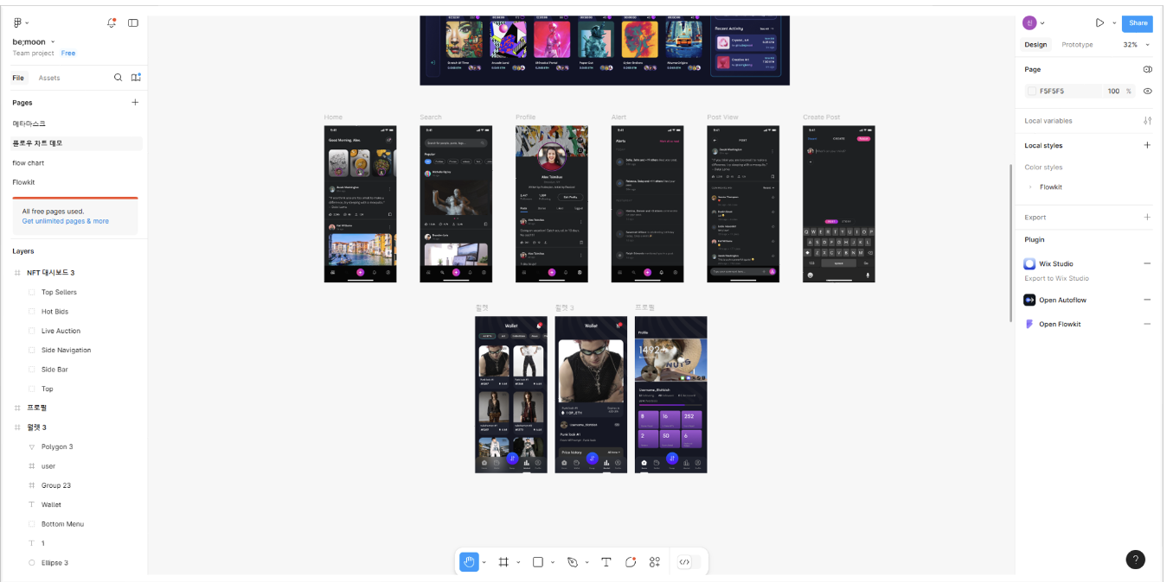
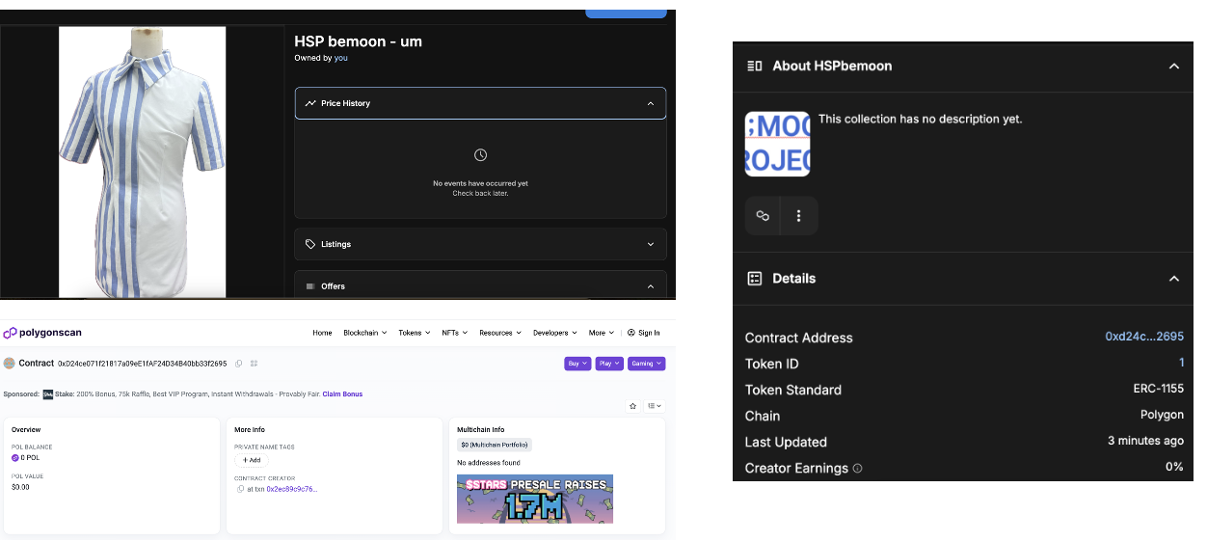
Case 3. be:moon — 규제·시장·운영을 함께 보는 문제 구조화
DPP / 디지털 보증서 플랫폼 가설과 현실 제약을 함께 정리한 프로젝트
이 프로젝트가 보여주는 것
• 문제: EU DPP 규제 대응 부담 + 가품 유통으로 인한 브랜드 신뢰 훼손
• 해결 가설: 브랜드 OMS 연동 디지털 보증서 발행 + 진위 검증 + 거래 지원
• 강점: 규제, 시장 규모, 운영 플로우, 공급망 제약을 함께 문서로 정리
• 배운 점: ‘멋진 구조’보다 실제로 돌아가는 운영 설계가 먼저
이 포지션에서의 활용 • 시장/경쟁 리서치 • 서비스 구조 요약 • 규제와 운영 리스크를 함께 보는 시각
5

Slide 6
Case 4. Andersson Bell — 콘텐츠는 ‘예쁜 결과물’보다 수정 가능한 구조
실무 피드백을 받아 기획–생성–수정–출력을 끝까지 완주한 경험
무엇을 했는가
• 브랜드 분석 → 스토리보드 → 시각자료 제작(1·2차) → 실무 피드백 반영
• 톤 분산 문제를 확인한 뒤, 콜라주 접근을 버리고 고정 앵글 기반으로 재구성
• Midjourney → Gemini → Photoshop → Kling 파이프라인 정리
• 최종적으로 약 15초 규격의 숏폼 영상 패키지 완성
Research
Storyboard
Generate
Feedback
Revise
Output
크로스앵글 GTM 지원에서 이 경험을 쓰는 방식 • 피드백을 ‘다음 규칙’으로 환원 • 채널용 숏폼/콘텐츠를 반복 수정 가능한 구조로 설계 • 이해관계자 의견을 한 줄기 narrative로 정리
6

Slide 7
내가 크로스앵글에서 바로 기여할 수 있는 방식
GTM과 Research를 따로가 아니라, 서로 연결된 실행 구조로 봅니다.
GTM Team에 맞는 기여 방식
Research Team에 맞는 기여 방식
• 시장의 복잡한 흐름을 짧고 읽기 쉬운 콘텐츠 단위로 정리
• 프로젝트별 핵심 메시지와 업데이트 포인트를 문서화
• 채널별 포맷 차이를 고려해 재사용 가능한 제작 규칙 정리
• 피드백과 운영 질문을 다음 산출물 개선으로 연결
• 참여/관찰 데이터를 구조적 메모로 전환
• 프로젝트·시장 이슈를 조사–정리–요약–초안 작성까지 연결
• 규제·운영·사용자 관점을 한 문서 안에서 함께 다룸
• 불확실한 내용은 과장하지 않고 fact / assumption을 분리
Work style | 문제 정의 → 근거 수집 → 구조화 → 짧은 메모 → 피드백 반영 → 다음 실행
Notion
Figma
PowerPoint
Spreadsheet
Midjourney
Gemini
Kling
기본 Dev 협업 이해
7

Slide 8
감사합니다.
GTM / Research 양쪽 포지션에 맞춰 사실 기반으로만 정리한 지원 포트폴리오입니다.
유민석
010-4229-9239
이메일 / 링크는 최종 제출 전 입력
8

